Slide 1
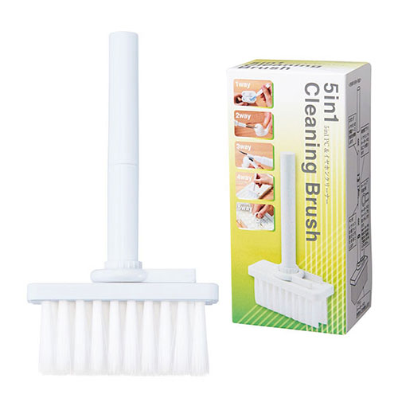


【提案書】
5in1 PC&イヤホンクリーナー
特徴
イヤホンとPCを綺麗にクリーニングできるツールがこれひとつに詰まった、5in1クリーナーです。ビジネス系イベントやキャンペーンのノベルティ用などにおすすめの商品です。
納期
納期スペース
仕様
素材：ABS樹脂・ナイロン・ステンレス・スポンジ(ウレタン)
サイズ：約8×2.8×14.5cm
包装：化粧箱入り
お見積
お見積りスペース

